Slide 1
Fragmentierung – warum eigentlich nicht?
…und wenn ja, was heisst dann Integration?

Slide 2
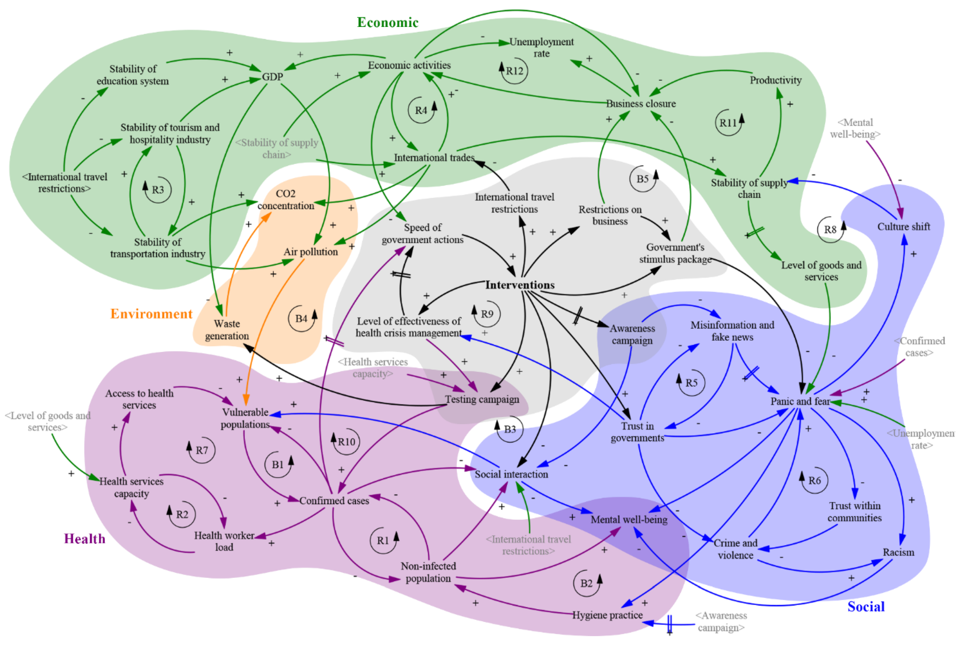

Slide 3
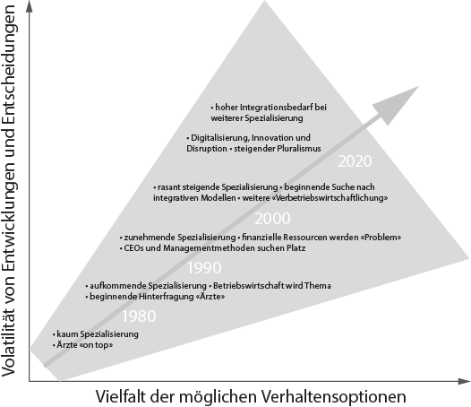
Bedeutung der Integrationsfrage

Slide 4
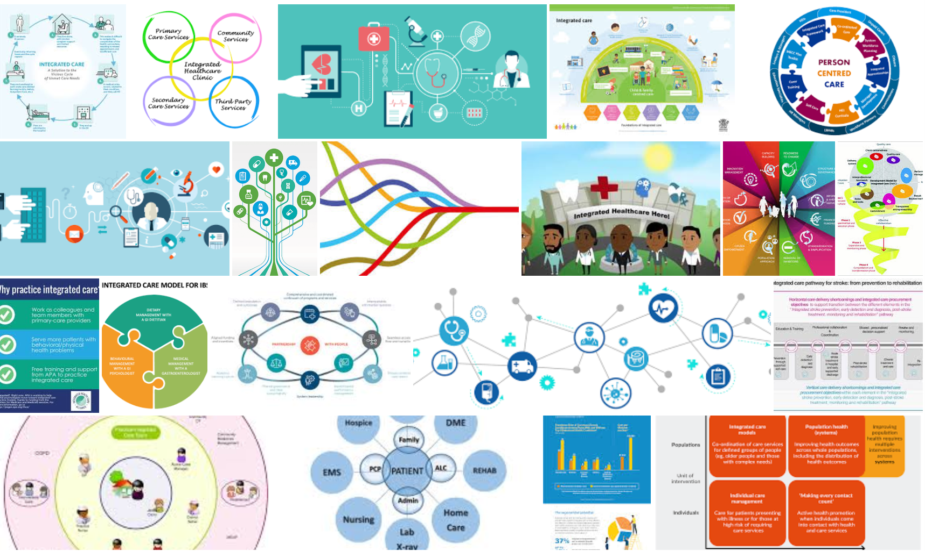
«the imprecise hodgepodge of integrated care»
Notes:
Claudia

Slide 5
«the imprecise hodgepodge of integrated care»…
deutet auf eine auffallende funktionale Unbestimmtheit!
verdeckt, dass Integration kaum grundsätzlich definiert werden kann (sondern nur in Unterscheidung zu bestehenden Fragmentierungen)
dient als «kommunikatives Vehikel» (um unterschiedliche Ansprüche und Forderungen an das Gesundheitswesen zu stellen)

Slide 6
Zwei kommunikative Vehikel am Beispiel der interprofessionellen Zusammenarbeit (IPZ)
 | Utilitaristische Ansprüche
Typische Aussagen | IPZ optimiert die Effizienz und Effektivität der Teams die Performance der Gesundheits-berufe
Haupt-zweck | IPZ als ein Mittel zu mehr Effizienz der Versorgung zu besseren Outcome der Behandlung
Beispiele | Delegation ärztlicher Aufgaben an die Pflege steigert Prozesseffizienz
Emanzipatorische Ansprüche
IPZ sorgt für Empowerment der nicht-ärztlichen Berufsgruppen Augenhöhe zwischen den Gesundheits-berufen
IPZ als ein Mittel, die ärztliche Dominanz zu korrigieren, die Professionalisierung der Nicht-Ärztlichen zu fördern
Delegation ärztlicher Aufgaben steigert die Attraktivität des Pflegeberufes
Haddara, W./Lingard, L. (2013): Are We All on the Same Page? A Discourse Analysis of Interprofessional Collaboration. Academic Medicine 88(10), 1509–15

Slide 7
Die bekannten Gründe fürs Misslingen von Integrationsbemühungen
Fragmentierung durch Spezialisierung der Medizin
Fragmentierende gesetzliche Rahmen
Fragmentierende (regulatorische) Zuständigkeiten
Fragmentierende Vergütungssysteme
Fragmentierende Interessen der Leistungserbringer
Ursache oder Folge….?

Slide 8
Praxis der Gesundheitsversorgung
Die Leistungserbringung in der Gesundheitsversorgung
ist grundlegend «professionell bzw. berufsbezogen» konstituiert,
basiert auf der «Professionalität» der verschiedenen Fachleute und der verschiedenen Institutionen (z.B. Kliniken),
und ist von einer Professions-bedingten (und rigiden) Arbeitsteilung geprägt: «Standardisation of skills» (Glouberman/Mintzberg, 2011)
Mit gutem Grund, weil damit – in der Routine! – davon ausgegangen werden kann, dass alle Gesundheitsfachleute wissen, was zu tun ist, und es keiner besonderen Abstimmungsbemühungen bedarf
und ist daher grundsätzlich fragmentiert

Slide 9
Default-Zustand: Fragmentierung!

Slide 10
Default = Routine versus Abweichung
Routine
Abweichung
z.B. Grippe
z.B. schwere Auto- Immunerkrankungen
z.B. Katarakt
z.B. onkologische Erkrankungen
z.B. Herzinfarkt

Slide 11
Gelingende Integration…
benötigt Differenzierung zwischen:
Normalfall:
Koordinierende Abstimmung
Abweichung
Integrierende Kooperation
«komplex»
«einfach»

Slide 12
Ein Beispiel: integrierte Versorgung in der Schweiz

Slide 13
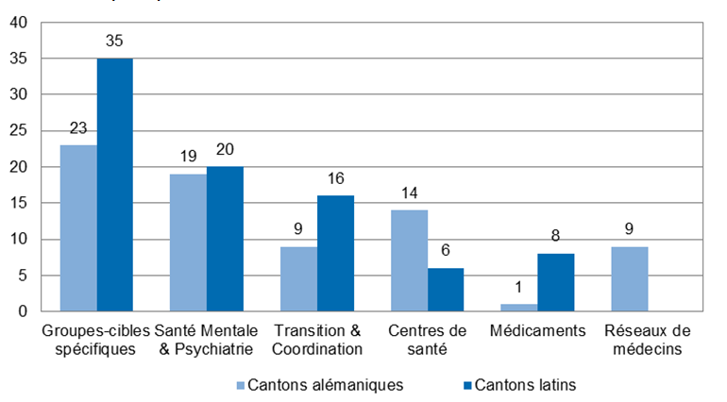
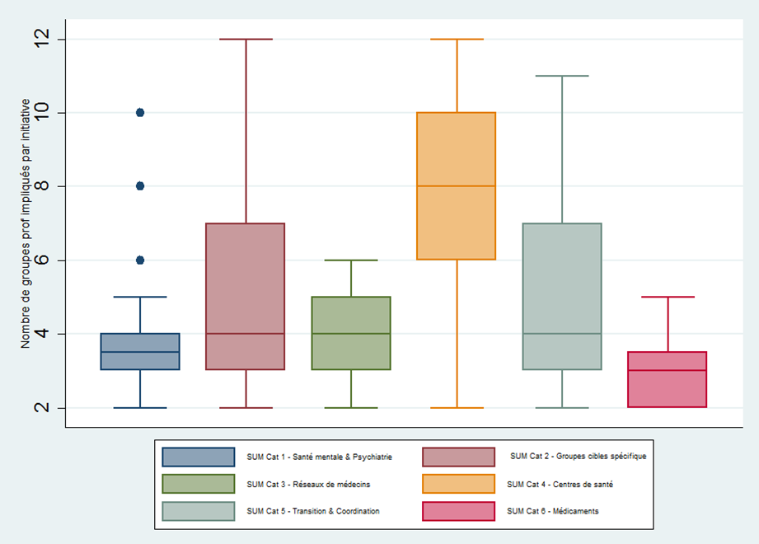
Ein Beispiel: Entwicklung der integrierten Versorgung in der Schweiz
Verschiedenste Integrations-Formen
Regionale und institutionelle Unterschiede
Unterschliche Vernetzungsrade
Hohe Setting-Spezifität

Slide 14
Fazit
Der fragmentierte Normalfall der Gesundheitsversorgung ist für viele Behandlungs- und Betreuungssituationen ausreichend (und effizient)
Integrationsbestrebungen gelingen nur, wenn sie differenziert auf (Patienten-)Population, Versorgungssettings und involvierten Versorgungsinstitutionen ausgerichtet sind

Slide 15
HERZLICHEN DANK
«komplex»
«einfach»

